Slide 1
한국도로공사 담양지사 터널 단자변색 및 부식 불만제품 발생현황(‘20.10.06)
1.한국도로공사 담양지사 터널 단자변색, 단자부식 불만 점검 진행결과
구분 |  | 제품명 | Lot | 수량 | 전압(V) | 내부저항(mΩ) | 온도 (℃) (주위/배터리) | 단자변색(부식) |  | 설치일자 | 비고
 |  |  |  |  |  |  |  | (+) | (-)
장성2,3터널㈜ | UPS 50KVA | RP200 | KA0B22 | 40 | 13.11~13.28 | 2.56~2.87 | 29/32 | 11 | - | ‘20.04.22 | 6,23,31,32,33,34,35,36,38,39,40 (38,39 – 9/24교체회수)
 | UPS 40KVA | RP150 | KA0G06 | 40 | 13.01~13.10 | 3.29~3.40 | 29/32 | - | 1 | ‘20.07.22 | 40 (9/24교체회수)
 | UPS 30KVA | RP120 | KA0F07 | 40 | 13.19~13.35 | 3.71~3.81 | 29/32 | - | - | ‘20.07.22 | 양호
 | 정류기 | RP100 | KJ0C26 | 9 | 13.21~13.41 | 3.89~4.22 | 29/32 | - | - | ‘20.04.06 | 양호
 | 비상발전기 | RP200 | KA5C06 | 4 | 13.08~13.09 | 2.71~2.74 | 29/32 | - | - | ‘15.04 | 교체 要
장성2,3터널(부) | UPS 40KVA | RP150 | KA0C05 | 40 | 13.17~13.23 | 3.33~3.48 | 30/31 | - | - | ‘20.04.02 | 양호
 | UPS 100KVA | RP200 | KA0B22 | 60 | 13.14~13.36 | 1.67~3.23 | 30/31 | 2 | - | ‘20.04.06 | 26,36
 | UPS 30KVA | RP120 | KA0F07 | 40 | 13.08~13.21 | 3.61~3.78 | 30/31 | - | - | ‘20.07.22 | 양호
 | 정류기 | RP 100 | KJ0C26 | 9 | 13.23~13.25 | 3.91~4.01 | 30/31 | - | - | ‘20.04.26 | 양호
 | 비상발전기 | RP 200 | KA5C06 | 4 | 13.07~13.07 | 2.71~2.76 | 30/31 | - | - | ‘15.04 | 교체 要
문수산터널㈜ | UPS 40KVA | RP200 | KA0E24 | 30 | 13.21~13.28 | 1.77~6.83 | 27/27 | - | 1 | ‘20.06 | 14
 | UPS 60KVA | RP 100 | KJ0C28 | 80 | 13.09~13.26 | 3.92~4.09 | 25/25 | - | - | ‘20.04 | 양호
 | 정류기 | RP100 | KJ0C25 | 9 | 13.17~13.28 | 4.82~5.16 | 27/27 | - | - | ‘20.04 | 양호
 | 비상발전기 | RP200 | KA0E2 | 4 | 13.07~13.09 | 2.20~2.22 | 25/25 | - | - | ‘20.06 | 양호
문수산터널(부) | UPS 30KVA | RP200 | KA0D06 | 30 | 13.24~13.27 | 2.36~3.50 | 30/29 | - | - | ‘20.04 | 양호
 | UPS 60KVA | RP 100 | KJ0C26 | 80 | 13.21~13.25 | 3.84~4.03 | 27/28 | - | - | ‘20.04 | 양호
 | 정류기 | RP100 | KJ0C26 | 9 | 13.24~13.33 | 3.91~4.00 | 30/30 | - | - | ‘20.04 | 양호
 | 비상발전기 | RP200 | KA0B22 | 4 | 13.21~13.22 | 2.22~2.29 | 22/22 | - | - | ‘20.04 | 양호

Slide 2
한국도로공사 담양지사 터널 단자변색 및 부식 불만제품 발생현황(‘20.10.05)
구분 |  | 제품명 | Lot | 수량 | 전압(V) | 내부저항(mΩ) | 온도 (℃) (주위/배터리) | 단자변색(부식) |  | 설치일자 | 비고
 |  |  |  |  |  |  |  | (+) | (-)
대덕터널 | UPS 15KVA | RP100 | KJ6J11 | 30 | 12.57~12.71 | 4.84~5.79 | 30/33 | - | - | 2016.10 | 교체 要
 | 비상발전기 | RP120 | KA4I13 | 2 | 13.75/13.75 | 4.58/4.62 | 30/23 | - | - | 2014.10 | 교체 要
장성4터널 | UPS 30KVA | RP200 | KA0B22 | 30 | 13.10~13.20 | 2.65~2.83 | 29/29 | 3 | - | 2020.04 | 4,5,18
 | 비상발전기 | RP120 | KA4I29 | 2 | 12.91~14.18 | 4.7~42.4 | 27/29 | - | - | 2014.10 | 교체 要
장성1터널 | UPS15KVA | RP120 | KA0A05 | 20 | 13.15~13.27 | 3.52~3.69 | 26/24 | - | - | 2020.04 | 양호
고창터널 | UPS15KVA | RP100 | KJ8F06 | 20 | 13.03~13.21 | 4.66~5.25 | 31/27 | - | - | 2018.07 | 양호
 | 비상발전기 | RP120 | KA8G03 | 2 | 13.16/13.17 | 4.09/4.13 | 20/20 | - | - | 2018.07 | 교체 要
계 | - | - | - | 638 | - | - | - | 16 | 2 | - | -
1)점검진행결과 : 점검수량 638EA 중 (+)단자변색 16EA, (-)터미널부식 2EA 발생됨.
2)(+)단자부식 : RP200 KA0B22Lot에서만 16EA발생됨.
3)(-)터미널부식 : RP200, RP150에서 각각 1EA씩 총 2EA 발생됨.
2.요청사항
금번 발생된 단자변색 및 부식현상에 대해 조기 조치를 요구하고 있음에 따라 신속한 대응이 진행될 수 있도록
적극적인 대응 바랍니다.

Slide 3
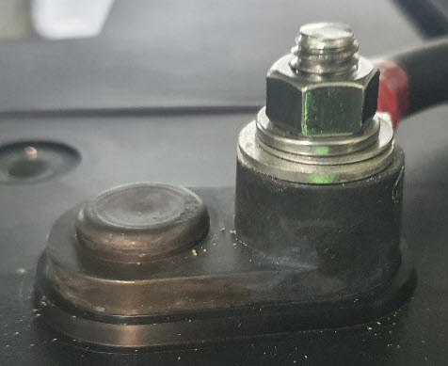
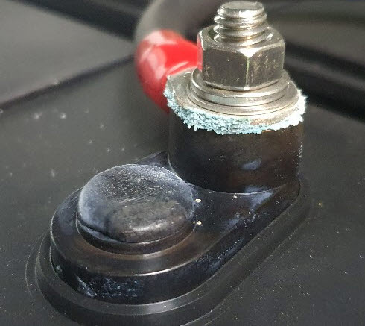
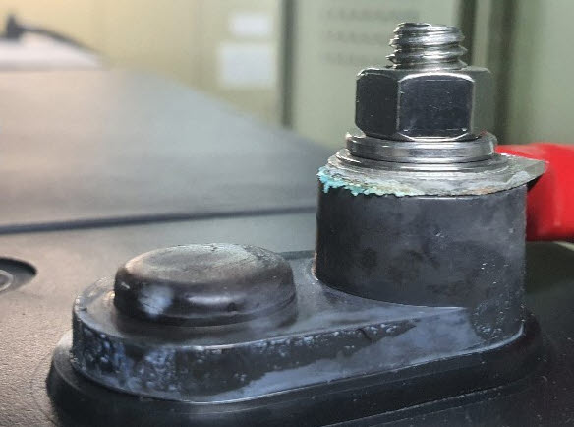
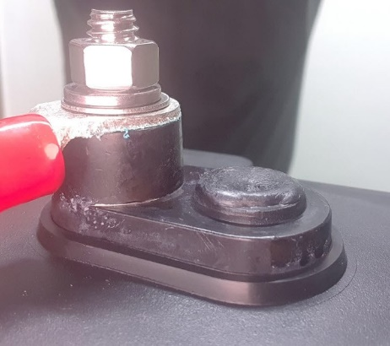
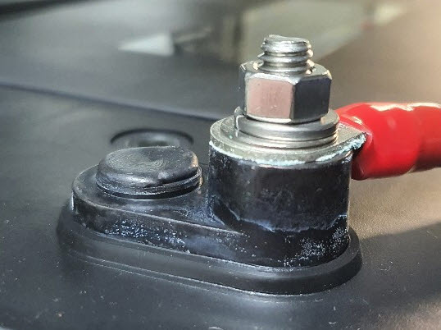
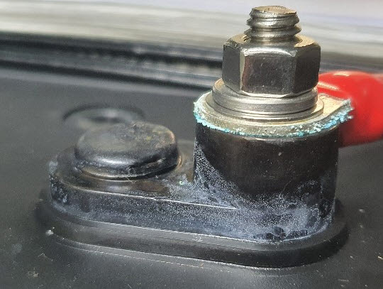
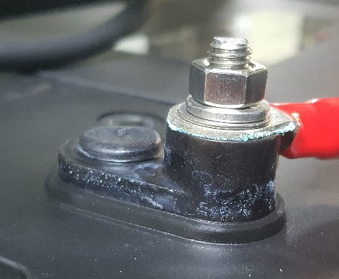
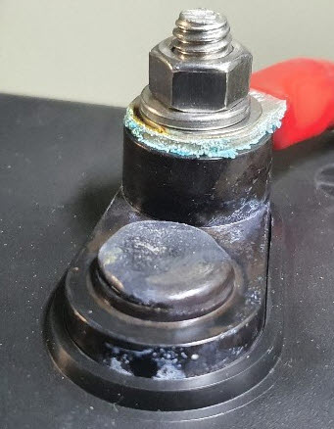
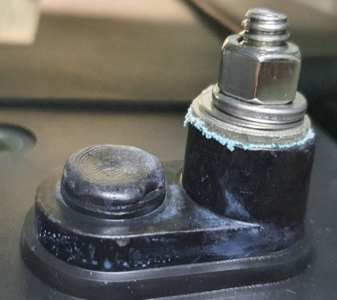
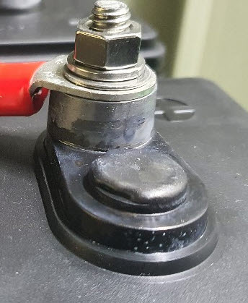
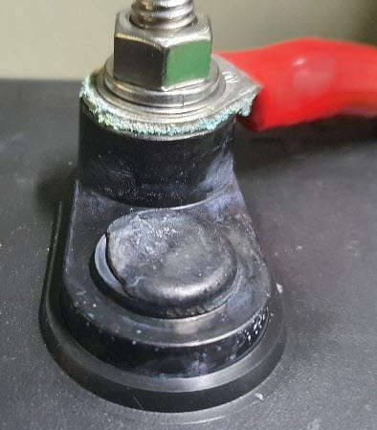
3.RP200 단자변색(+)-장성2,3터널 주관리사무소
#6
#23
#31
#32
#33
#34
#35
#36
#38
#39
#40
장성2,3터널 주관리사무소
총 40EA 중
11EA 단자변색 진행됨.

Slide 4
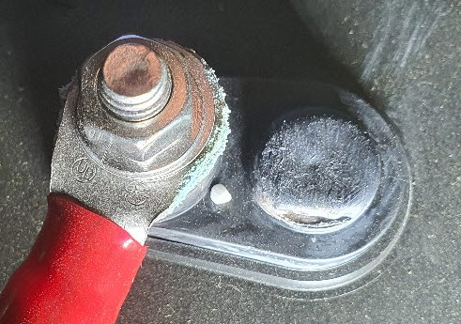
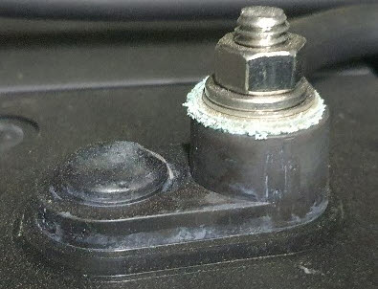
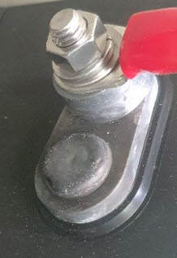
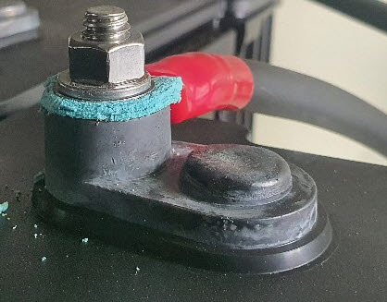
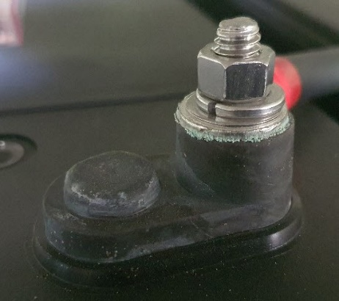
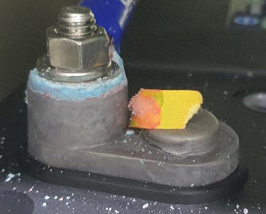
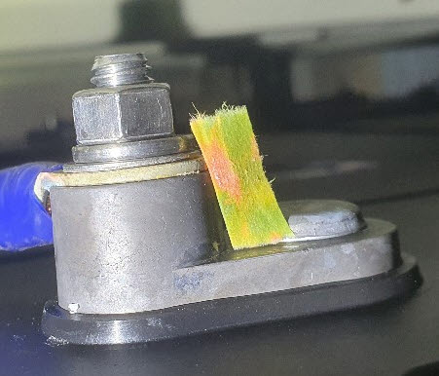
3.RP200 단자변색(+)-장성2,3터널 부관리사무소
#26
#36
장성2,3터널 부관리사무소
총 60EA 중 2EA 단자변색 진행됨.
4.RP200 단자변색(+)-장성4터널
#4
#5
#18
장성4터널
총 20EA 중 3EA 단자변색 진행됨.
5.(-)터미널부식
#40
장성2,3터널 주관리사무소
RP150 – 1EA (교체완료)
#14
문수산터널 주관리사무소
RP200 – 1EA

